Slide 1
MODUŁ 6
Zarządzanie zasobami wodnymi
www.eu-dare.com

Slide 2
Autorefleksja
Aby ocenić swoją obecną wiedzę, rozważ następujące pytania...
Czy wiesz, w jaki sposób metody precyzyjnego nawadniania, takie jak nawadnianie kropelkowe, mogą zwiększyć efektywność wykorzystania wody w rolnictwie?
Jakie są Twoje poglądy na temat korzyści i potencjalnych problemów związanych z wykorzystaniem systemów zbierania wody deszczowej w rolnictwie?
Czy uważasz, że wiedza na temat zawartości wody w glebie i potrzeb upraw może mieć wpływ na nawadnianie i ogólne strategie zarządzania wodą?

Slide 3
Spis treści
Moduł ten poświęcony jest kluczowym aspektom zarządzania zasobami wodnymi w rolnictwie.
Po zakończeniu tego modułu zrozumiesz znaczenie zarządzania zasobami wodnymi w rolnictwie, będziesz potrafił zidentyfikować czynniki wpływające na zrównoważoną gospodarkę wodną oraz poznasz techniki precyzyjnego nawadniania, takie jak systemy kroplowe i zraszające. Będziesz także w stanie ocenić korzyści płynące ze zbierania wody deszczowej i wykorzystania oczyszczonych ścieków do nawadniania.
01
Wprowadzenie
02
Nawadnianie precyzyjne
03
Wykorzystanie wody deszczowej
04
Wybór upraw oszczędzających wodę
05
Oczyszczanie ścieków

Slide 4
01
Wprowadzenie

Slide 5
Zarządzanie zasobami wodnymi
Strategiczne planowanie, rozwój i efektywne wykorzystanie zasobów wodnych są niezbędne w rolnictwie.
Rozbudowa nawadnianych gruntów jest bezpośrednio związana z dostępnością wody i kosztami infrastruktury.
Zrozumienie stanu infrastruktury irygacyjnej ma kluczowe znaczenie dla oceny jej wpływu na użytkowanie gruntów, wytwarzanie energii i działania ekonomiczne.
Wodochłonne rolnictwo ma kluczowe znaczenie dla wysokiej produkcji roślinnej i ochrony źródeł wody przed zanieczyszczeniem.
Więcej informacji znajdziesz tutaj
Zrównoważona gospodarka wodna w rolnictwie w warunkach zmian klimatu

Slide 6
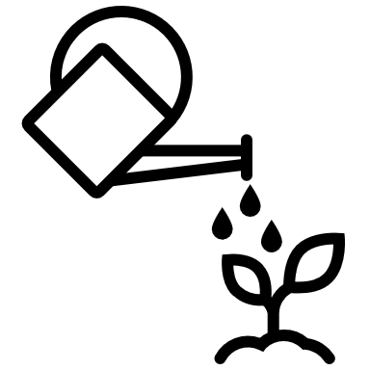
Strategia zarządzania wodą
1
Ocena wielu aspektów
2
Indywidualne strategie
3
Wspieranie wykorzystania wody

Slide 7
Strategia zarządzania wodą na potrzeby planowania nawadniania
Znaczenie
Maksymalizuje produkcję rolną i chroni zasoby wodne.
Zwiększa wydajność i długoterminową trwałość systemów nawadniających.
Kluczowe czynniki
Zrozumienie specyficznych potrzeb wodnych upraw i właściwości gleby w zakresie zatrzymywania wody.
Realizacja skutecznych metod nawadniania w celu zapewnienia precyzyjnej aplikacji wody.
Wykorzystanie wiedzy rolników do zarządzania praktykami nawadniania na poziomie pola.

Slide 8
CHARAKTERYSTYKA GLEBY I UPRAW
gleba - zdolność magazynowania wody
współczynnik infiltracji
reakcja upraw na wodę
KLIMAT
Zapotrzebowanie na parowanie
Ilość i rozkład opadów
temperatura
Planowanie nawadniania
CELE ZARZĄDZANIA
wsparcie techniczne dla rolników ze strony ekspertów z biura doradczego
PRAKTYKI NAWADNIANIA
metoda nawadniania
systemy dostarczania wody
dostępność wody
Więcej informacji znajdziesz tutaj
Ewapotranspiracja upraw - wytyczne dotyczące obliczania zapotrzebowania upraw na wodę

Slide 9
Szacunki i pomiary wody w glebie
Parametry stresu upraw
Woda w glebie bezpośrednio reguluje stan nawodnienia roślin, wpływając na ich wzrost.
Zawartość wody w glebie: kwantyfikowana przy użyciu technik takich jak reflektometria w dziedzinie czasu (TDR).
Potencjał wodny gleby: Oceniany za pomocą urządzeń takich jak tensjometry, spektrometry gleby i przetworniki ciśnienia.
Używaj sygnałów roślinnych do określania czasu nawadniania, a nie pomiarów gleby.
Przydatne, gdy głębokość nawadniania jest z góry określona i stała.

Slide 10
Parametry klimatyczne
Gleba - bilans wodny
Niezbędne dla lokalnych i regionalnych programów nawadniania.
Eapotranspiracja referencyjna Oszacowana przy użyciu danych pogodowych i równań empirycznych, z lokalną kalibracją.
Ewapotranspiracja upraw Obliczona przy użyciu współczynników specyficznych dla upraw.
Równowaga między wodą w glebie a wodą wchodzącą/wychodzącą.
Nadaje się do różnych środowisk rolniczych, od małych gospodarstw po systemy regionalne.
Wysoka efektywność, zależna od postępu technologicznego i usług wsparcia.

Slide 11
02
Nawadnianie precyzyjne

Slide 12
Precyzyjne nawadnianie dostarcza wodę bezpośrednio do roślin w niewielkich ilościach, gdy jest to wymagane, dokładnie zaspokajając potrzeby upraw.
System ten gwarantuje, że uprawy otrzymują wodę i składniki odżywcze we właściwym czasie, miejscu i w optymalnych ilościach, co sprzyja ich wzrostowi i rozwojowi.
Precyzyjne systemy dostarczają wodę bezpośrednio do strefy korzeniowej, minimalizując straty i maksymalizując jej wykorzystanie.

Slide 13
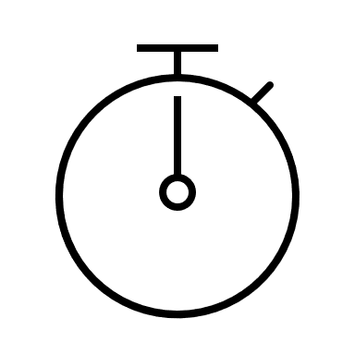
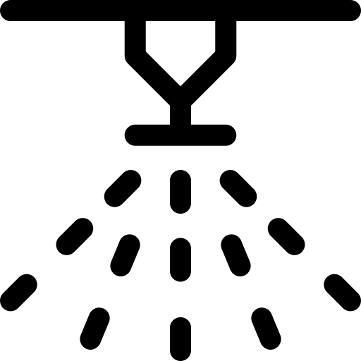
Precyzyjne techniki dopasowują aplikację wody do indywidualnych potrzeb upraw i czynników środowiskowych, minimalizując straty i maksymalizując wydajność.
Nawadnianie tryskaczowe
Nawadnianie o zmiennej częstotliwości (VRI)
Nawadnianie kropelkowe
Indywidualne zastosowanie wody

Slide 14
Techniki precyzyjnego nawadniania
Nawadnianie tryskaczowe
Naśladuje naturalne opady deszczu, dostarczając wilgoć z góry
Zapewnia równomierną dystrybucję wilgoci na całym polu,
Nawadnianie o zmiennej częstotliwości (VRI)
Zarządza cyklami nawadniania, dostosowując ilości wody w oparciu o konkretne potrzeby pola w celu optymalnego jej przydziału.

Slide 15
Techniki precyzyjnego nawadniania
Nawadnianie kropelkowe
Dostarcza wodę bezpośrednio do korzeni roślin, zapewniając optymalną dystrybucję i minimalizując straty związane z odpływem lub parowaniem.
Indywidualne zastosowanie wody
Wykorzystuje prognozy pogody i algorytmy oprogramowania do dynamicznego dostosowywania operacji nawadniania w odpowiedzi na zmieniające się warunki środowiskowe, usprawniając zarządzanie zasobami wodnymi.

Slide 16
KORZYŚCI
Zmniejszone zużycie wody
Zwiększona produktywność
Lepsza jakość plonów
Zapewnienie zgodności z polityką ochrony środowiska
Mniej pracy manualnej

Slide 17
03
Wykorzystanie wody deszczowej

Slide 18
ZBIERANIE WODY DESZCZOWEJ obejmuje zbieranie i magazynowanie wody deszczowej w celu późniejszego wykorzystania w rolnictwie.
Woda deszczowa jest zbierana z powierzchni takich jak dachy i przechowywana w zbiornikach, cysternach lub pojemnikach.
Magazynowanie wody deszczowej jest odpowiedzią na suszę i niedobór wody, pokazując odporność metod rolniczych.
Wzmocnienie rozwoju rolnictwa, szczególnie w regionach borykających się z niedoborem wody lub niewiarygodnymi opadami deszczu.

Slide 19
Zbieranie spływów powierzchniowych
Zbieranie spływów powierzchniowych jest powszechną formą zbierania wody deszczowej.
Systemy infiltracji
Systemy infiltracyjne zbierają wodę deszczową z nieprzepuszczalnych powierzchni i pozwalają jej przesiąkać do gruntu poniżej.
Systemy pozyskiwania wody deszczowej
Ogrody deszczowe
Ogrody deszczowe to płytkie zagłębienia wypełnione rodzimymi roślinami i materiałem organicznym wykorzystywanym do zbierania wody deszczowej.
Zielone dachy
Zielone dachy obejmują sadzenie roślinności na dachach budynków w celu przechwytywania wody deszczowej, zapobiegając jej natychmiastowemu spływaniu do pobliskich zbiorników wodnych.
Beczki na deszczówkę
Beczki na deszczówkę zapewniają właścicielom domów wygodną metodę zbierania wody deszczowej z dachów.

Slide 20
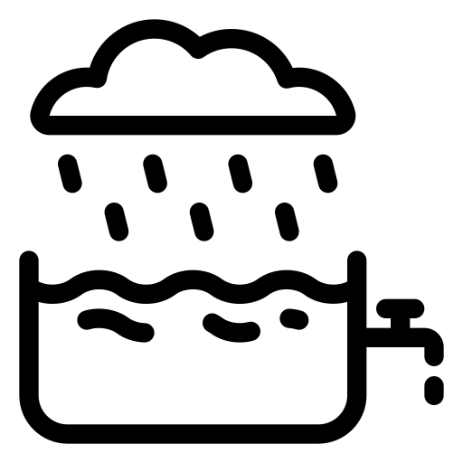
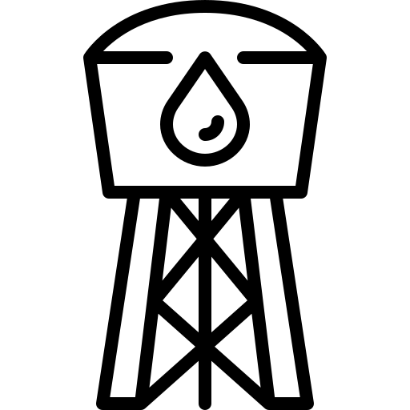
Korzyści
Zmniejszenie zależności od źródeł zewnętrznych
Obfitość, dostępność i niskie zasolenie
Oferowanie dodatkowego i lokalnie pozyskiwanego zaopatrzenia w wodę
Umożliwienie skutecznego pozyskiwania tego cennego zasobu
Ekonomiczne i przyjazne dla środowiska systemy zbiorników
Więcej informacji znajdziesz tutaj
Zrównoważone praktyki gospodarki wodnej dla rolnictwa intensywnego
Przedstawienie pragmatycznej i przyjaznej dla środowiska alternatywy

Slide 21
04
Wybór upraw oszczędzających wodę

Slide 22
Inteligentne praktyki wodne
Uprawa odmian odpornych na suszę i rodzimych promuje zrównoważone wykorzystanie wody w rolnictwie.
Wykorzystanie upraw o cechach takich jak rozległe systemy korzeniowe i zmniejszona transpiracja pomaga dostosować się do suchych warunków.
Płodozmian zwiększa odporność na suszę i zasolenie gleby, korzystnie wpływając na poziom wód gruntowych i produkcję rolną.
Techniki takie jak uprawa okrywowa i ściółkowanie pomagają zatrzymać wilgoć i złagodzić skutki niedoboru wody.

Slide 23
Kluczowe elementy wyboru upraw oszczędzających wodę
Odmiany odporne na suszę
Sadzenie roślin rodzimych
Rotacja upraw
Wybierz rośliny o głębokich systemach korzeniowych i ograniczonej utracie wilgoci, aby dobrze się rozwijały w warunkach niedoboru wody.
Wybór rodzimych upraw dostosowanych do regionalnego klimatu w celu zapewnienia odporności na suszę.
Stosowanie płodozmianu w celu zwiększenia efektywności wykorzystania wody i łagodzenia stresów abiotycznych, takich jak susza i zasolenie gleby.

Slide 24
05
Oczyszczanie ścieków

Slide 25
Wykorzystanie ścieków
Recykling wody
Zintegrowane planowanie
Wykorzystanie oczyszczonych ścieków do nawadniania w celu zmniejszenia zależności od ograniczonych zasobów słodkiej wody.
Integracja planowania i zarządzania w oczyszczaniu ścieków w celu wydajnego recyklingu wody i zmniejszenia wpływu na środowisko.
Zwiększona odporność
Więcej informacji znajdziesz tutaj
Wykorzystanie oczyszczonych ścieków jako wody do nawadniania w rolnictwie - wpływ na środowisko, zdrowie i gospodarkę
Realizacja ponownego wykorzystania ścieków rolniczych poprawia zdolność rolników do przetrwania w suchych warunkach i zmniejsza negatywne skutki dla środowiska.

Slide 26
Kluczowe elementy wyboru upraw oszczędzających wodę
Wykorzystanie oczyszczonych ścieków
Oczyszczanie wody z różnych źródeł do nawadniania w rolnictwie, zmniejszanie zależności od zasobów słodkiej wody i promowanie zrównoważonej gospodarki wodnej.
Zintegrowane planowanie i zarządzanie
Zintegruj wysiłki w zakresie planowania i zarządzania w celu wydajnego oczyszczania ścieków, biorąc pod uwagę jakość wody, przepisy dotyczące ochrony środowiska i wymagania dotyczące upraw, aby zapewnić spełnienie norm bezpieczeństwa i zdrowia.
Cykliczne wykorzystanie wody
Realizacja systemu zamkniętego obiegu, w którym oczyszczone ścieki są wykorzystywane do nawadniania, a następnie zbierane w celu dalszego oczyszczania, zwiększając efektywność wykorzystania wody i zmniejszając zanieczyszczenie.

Slide 27
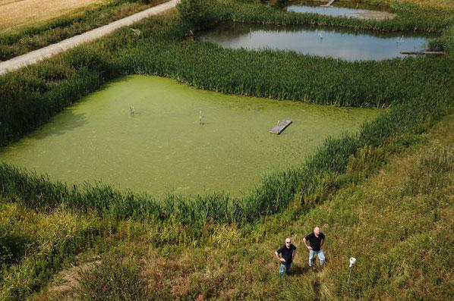
Zainspiruj się…
Ole Lyngby Pedersen i jego brat Per kierują I/S Faurgård, pionierskim gospodarstwem rolnym trzeciej generacji położonym w Odder w środkowej Danii.
Połączenie sił z LIFE AGWAPLAN w 2008 roku przekształciło ich gospodarstwo w latarnię innowacji.
Farma Ole staje się żywym laboratorium dla najnowocześniejszych technik środowiskowych.
Zobacz narodziny pierwszych sztucznych mokradeł w Danii, oznaczające rewolucyjny skok w zrównoważonym rolnictwie.

Slide 28
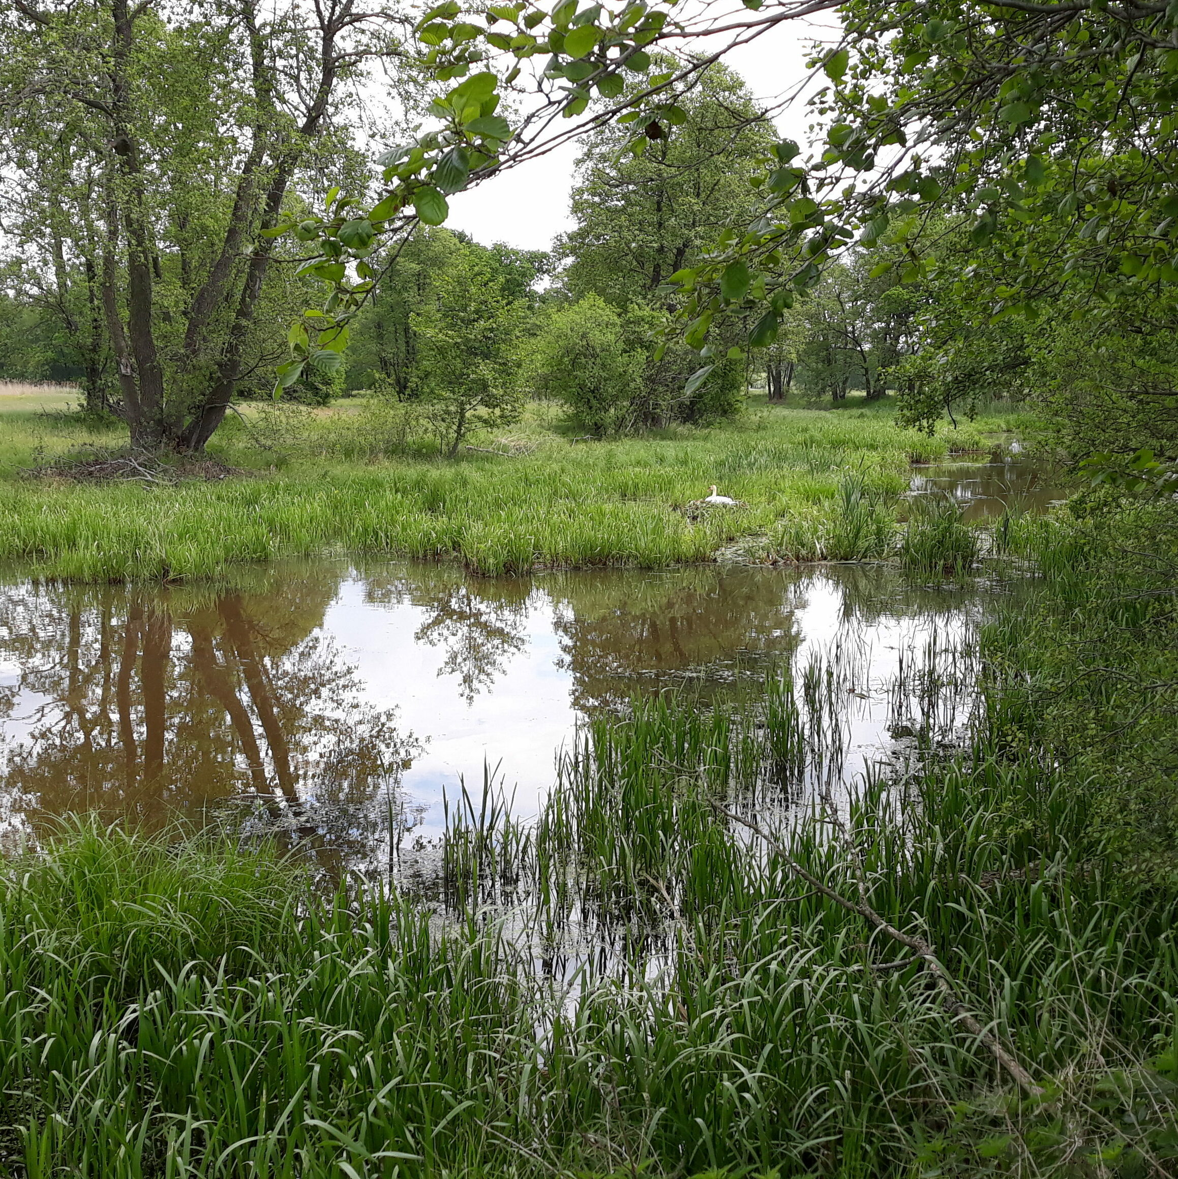
I/S Faurgård - ciąg dalszy
Ole stosuje zbiór zrównoważonych praktyk, takich jak: precyzyjne planowanie nawożenia, strategiczne zarządzanie gnojowicą i innowacyjne strefy buforowe.
Proaktywne podejście Ole, w tym mapowanie nieruchomości i konsultacje z ekspertami, wyznacza nowy standard zarządzania środowiskiem.
Doceniana za niezachwiane oddanie i transformujący wpływ, farma Ole staje się miejscem pielgrzymek dla entuzjastów ekologii.
Więcej informacji tutaj
Eksperymentalna farma, która była pionierem jednego z pierwszych zbudowanych mokradeł w Danii

Slide 29
Brawo!!! Świetnie sobie radzisz... kontynuuj tę podróż edukacyjną.
W siódmym module omawiamy zarządzanie zasobami naturalnymi, koncentrując się na glebie.

